Slide 1
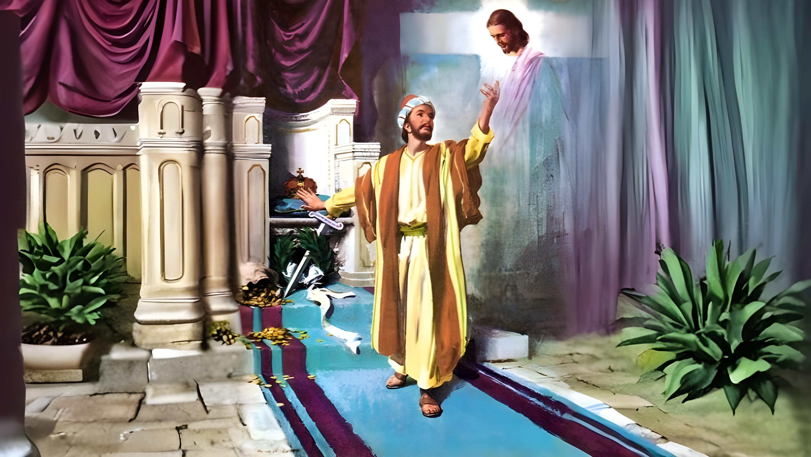
6 pouka za 7. veljače 2026
POVJERENJE SAMO U KRISTA

Slide 2


“Sve što želim je poznavati Krista i iskusiti snagu koja ga je podigla iz mrtvih. Želim imati udjela u njegovim patnjama i postati jedno s njim, čak i u njegovoj smrti, kako bih postigao uskrsnuće od mrtvih”
Filipljanima 3,10.11 SHP

Slide 3










Filipljani su znali put do spasenja, kao što su Pavao i Sila jasno rekli jednom od prvih obraćenika u tom gradu: tamničaru (Djela 16:30-31).
Sada kada je crkva bila čvrsto uspostavljena, bili su u opasnosti da budu svedeni s puta spasenja.
Zbog toga ih Pavao podsjeća na temeljne stupove spasenja vjerom.
Savjeti kako izbjeći gubitak spasenja:
Što treba izbjegavati (Filipljanima 3,1-3).
Što ostaje (Filipljanima 3,4-6).
Nešto važno (Filipljanima 3,7.8).
Savjeti kako ostati u spasenju:
Vjera Kristova(Filipljanima 3,9).
Znanje o Kristu (Filipljanima 3,10-16).

Slide 4

SAVJETI KAKO IZBJEĆI GUBITAK SPASENJA

Slide 5

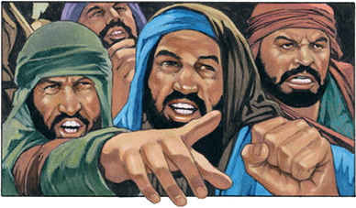

ŠTO TREBA IZBJEGAVATI
“Čuvajte se pasa, onih koji čine zlo. Čuvajte se onih što traže obrezanje tijela.” (Filipljanima 3,2 AHP)
Prije nego što razgovaramo o opasnostima koje prijete vjeri, Pavao nam daje nekoliko savjeta: "Radujte se u Gospodinu" (Filip. 3,1a). Na to je dodaje nešto važno: dobro je ponavljati istinu koju imamo, čak i ako je već dobro poznajemo (Filip. 3,1b).
Primanje Božjeg milosrđa (Psalam 31,7).
Polažući naše povjerenje u Njega (Ps. 5,11).
Primanje blagoslova spasenja (Ps. 9,14).
Čuvanje Božjeg zakona (Psalam 119:14; Izaija 58,13.14).
Vjerovanje u Njegovu Riječ (Ps. 119:162)
Odgoj pobožne djece (Izr. 23,24.25).
Kako se možemo radovati u Gospodinu?
Pavao ističe najveću opasnost koja je tada prijetila crkvi: lažni učitelji koji su učili strogo pridržavanje ceremonijalnog zakona (Fil ip.3:2). On ih naziva na tri različita načina: psi (Ps. 22,16; 2. Pet. 2,21.22); zlikovci; i unakazitelji tijela (putem obrezivanja).

Slide 6

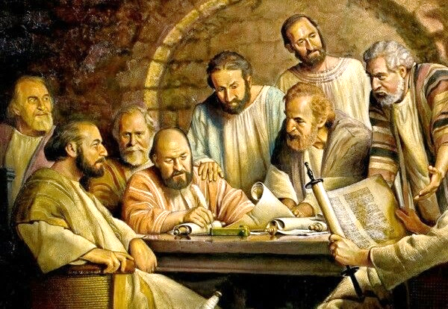
ŠTO OSTAJE IZA
“Obrezan sam osmoga dana nakon rođenja. Potječem iz izraelskog naroda, iz Benjaminovog plemena. Hebrej sam od hebrejskih roditelja. Što se tiče Zakona, farizej sam što se tiče pravednosti u Zakonu” (Filip. 3,5 SHP)
Na Jeruzalemskom saboru određeno je da se pogani ne smiju zamarati pitanjima židovskog ceremonijalnog Zakona (Djela 15,19-21). Međutim, određeni učitelji došli su Filipljanima poučavajući nužnost obrezivanja (Filip. 3,2.3).
Vraćajući se u prošlost, Pavao ih podsjeća koliko je bio besprijekoran kad je bio poput tih učitelja (Filipljanima 3,4-6):
Obrezan osmog dana; sin pobožnih roditelja.
Hebrej od Hebreja; Benjamino-vac čistog podrijetla.
Što se tiče Zakona, najstroži farizej.
Što se tiče revnosti, bio je progonitelj crkve.
Besprijekorni čuvar Zakona.
Ali hvalio se svime time prije nego što je upoznao Isusa. Sada je znao da nije ni razumio Zakon (Matej 5,21-22). Sada je znao da samo Krist spašava (Filip. 3,7).

Slide 7

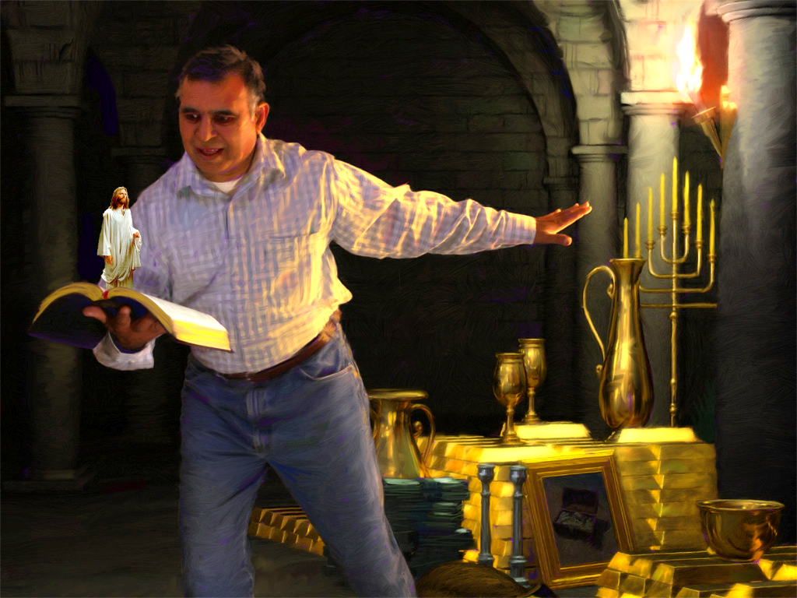
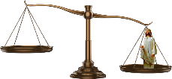
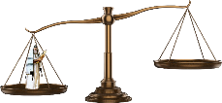

VAŽNO JE
“Ali što god mi bijaše dobitak, to poradi Krista smatrah gubitkom.” (Filipljanima 3,7)
Pavle važe svoj prijašnji život naspram sadašnjeg. S jedne stane smješta svo svoje znanje; njegova slavna budućnost kao zvijezda Gamaliela; njegove veličanstvene farizejske darove. Sav dobitak.
Sada, stavite na drugu stranu ljestvice njegov život otkako je upoznao Krista. Sva dobit postaje besmislena, jer ništa se ne može usporediti s Kristovom ljubavlju (Filip. 3,7.8).
Što može biti vrijednije od vječnog života na nebu i na Novoj zemlji? Ipak, svjetovne vrijednosti mnoge zaslijepljuju u odnosu na tu stvarnost. Postoji prirodna konkurencija između stvari koje se ovdje smatraju važnima i onoga što Nebo zaista cijeni: Kristov karakter i spasenje duše.

Slide 8

SAVJETI ZA OSTANAK U SPASENJU

Slide 9



KRISTOVA VJERA
“I da bidem u njemu, ne pravednošću koja bi bila moja, onom koja dolazi od Zakona, nego onom koja se dobiva po vjeri u Krista, pravednošću koja dolazi od Boga, na osnovi vjere.” (Filipljanima 3,9)
Pavao, uvjeren u vlastitu pravednost, otišao je u Damask kako bi hereti- ke iz sekte zvane "Put" vratio na put spasenja (Djela 9,1.2). No ušao je u Damask obuzet drugom pravednošću, Božjom pravednošću: "onom koja je po vjeri u Krista" (Filipljanima 3,9).
Od tog trenutka više nikada nije vjerovao u vlastitu pravednost. Jer bes- korisno je vjerovati u svoja djela da bismo postigli spasenje (Gal. 2,16).
Želio je "biti pronađen u [Kristu]" (Filip. 3,9). Što to znači?
Prema 1. Kor. 1,30, biti "u Kristu" obuhvaća sve što sadržava Plan spasenja, od zore naše duhovne inteligencije (mudrosti), preko opravdanja vjerom (pravednost) i pripreme za nebo (posvećenje), do, konačno, slavljenja pri Drugom dolasku (otkupljenje).

Slide 10


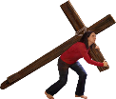




POZNAVATI KRISTA
“Da iskusim njega i silu njegova uskrsnuća i udio u patnjama, prilagođavajući se njegovoj smrti.” (Filipljanima 3,10)
Kako možemo upoznati Krista (Filip. 3,10-16)?
Kad proučavamo Njegovu Riječ.
Kad nas vodi Duh Sveti.
Kad dijelimo Njegove patnje.
Kad krenemo prema cilju.
Kršćanski život je poput utrke. Moramo imati jasno na umu naš cilj. Ne živimo da bismo ovdje ostali i samo uživali u ovom životu. Nadamo se da ćemo dosegnuti uskrsnuće mrtvih (Filip. 3,11).
Dok taj trenutak ne dođe, trudimo se "uhvatiti se za ono zbog čega me je Krist Isus uhvatio" (Filip. 3,12 NIV). Isus mi je dao grad; nagradu, beskrajni život da živim s Njim (Heb. 11,10; Filip. 3,14; 1. Sol. 4,17).

Slide 11

“Velika svrha koja je prisiljavala Pavla da nastavi unatoč teškoćama i problemima trebala je svakog kršćanskog radnika navesti da se u potpunosti posveti Božjoj službi. Svjetovne privlačnosti bit će predstavljene kako bi mu se odvratila pažnja od Spasitelja, ali on treba nastaviti prema cilju, pokazujući svijetu, anđelima i ljudima da je nada da će vidjeti Božje lice vrijedna truda i žrtve koju ostvarenje te nade zahtijeva. Najmanji Kristov učenik može postati stanovnik neba, Božji nasljednik, nasljednik nepokvarljivog nasljeđa."
Elen G. Vajt, Sukob i hrabrost, 3. prosinca

